Slide 1
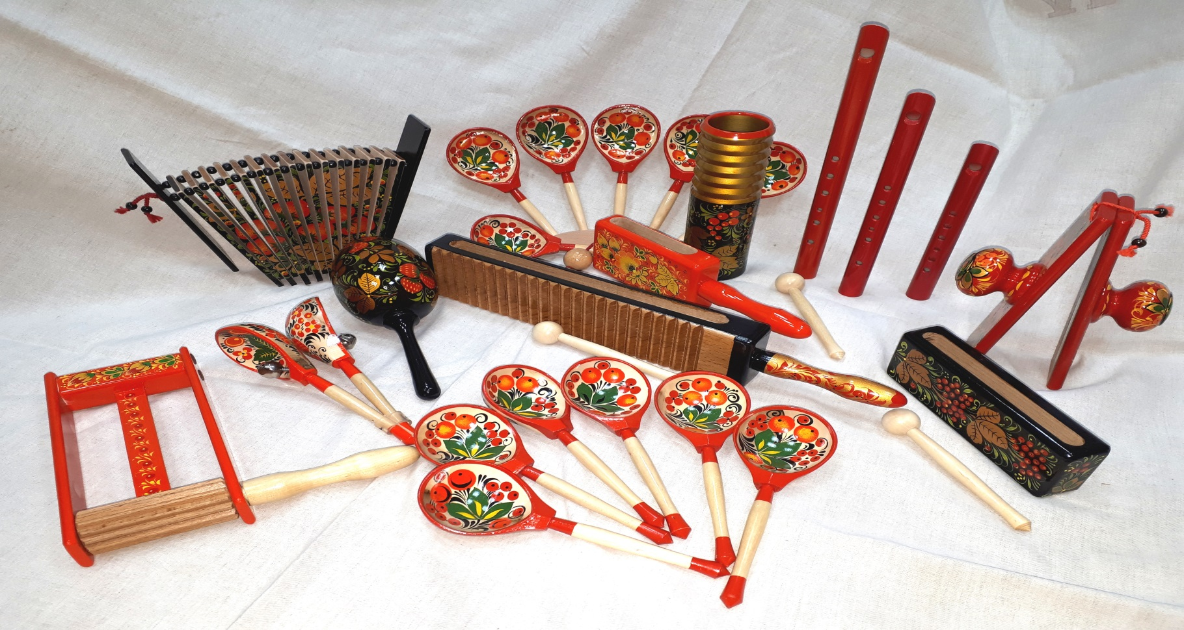
РУССКИЕ НАРОДНЫЕ ИНСТРУМЕНТЫ

Slide 2
ЛОЖКИ ВЕЕРНЫЕ

Slide 4
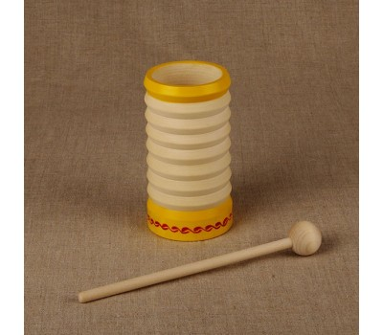
РУБЕЛЬ

Slide 5
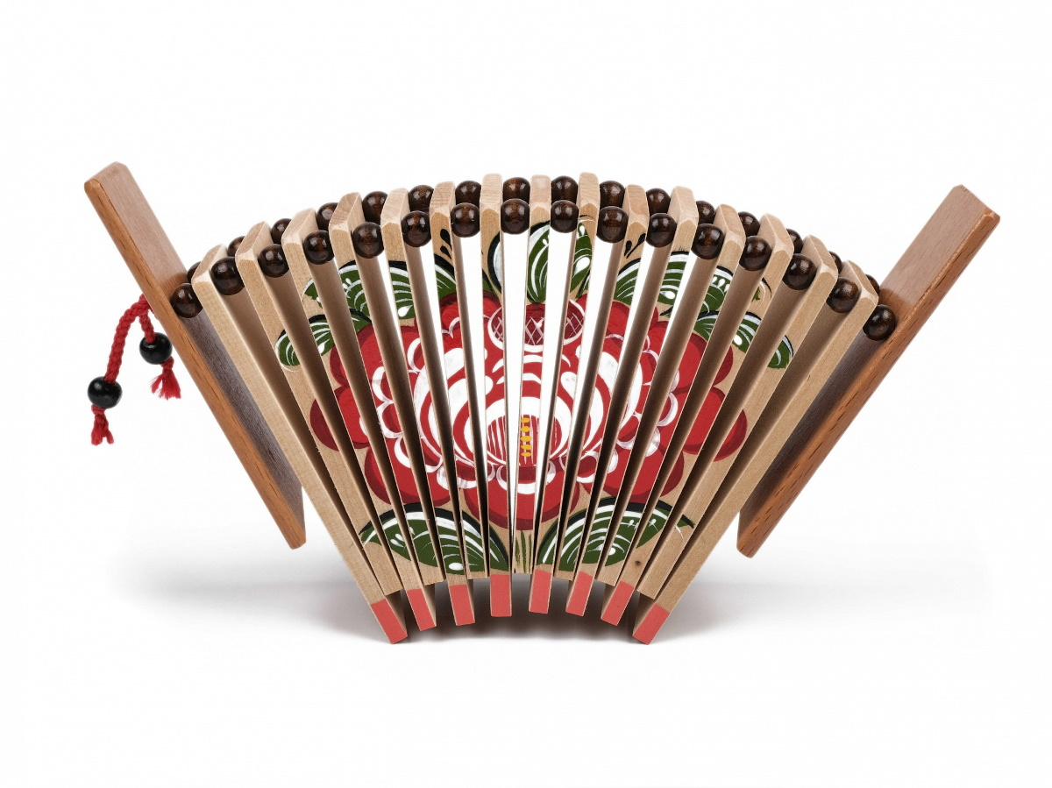
Трещотка

Slide 6
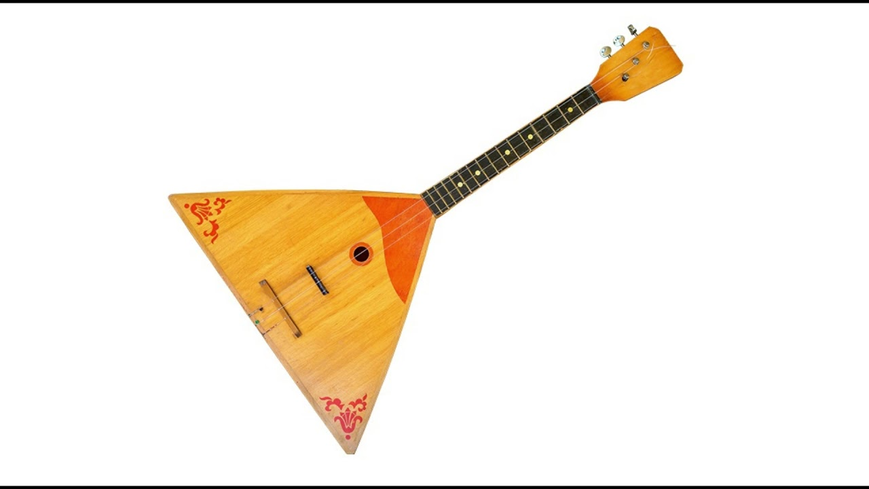
балалайка

Slide 7
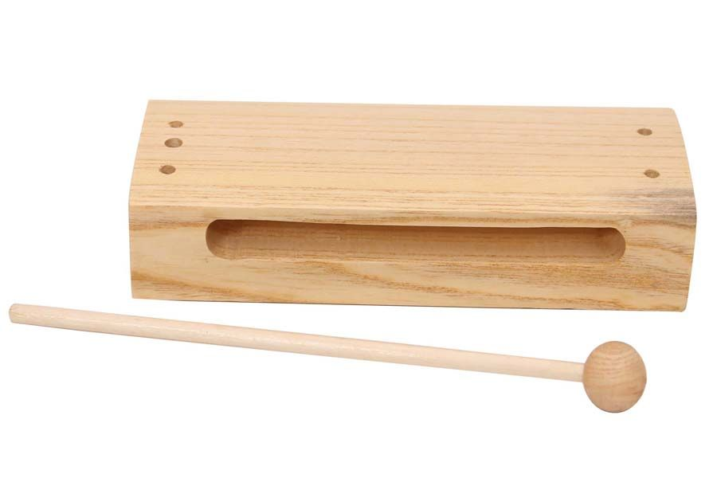
коробочка

Slide 8
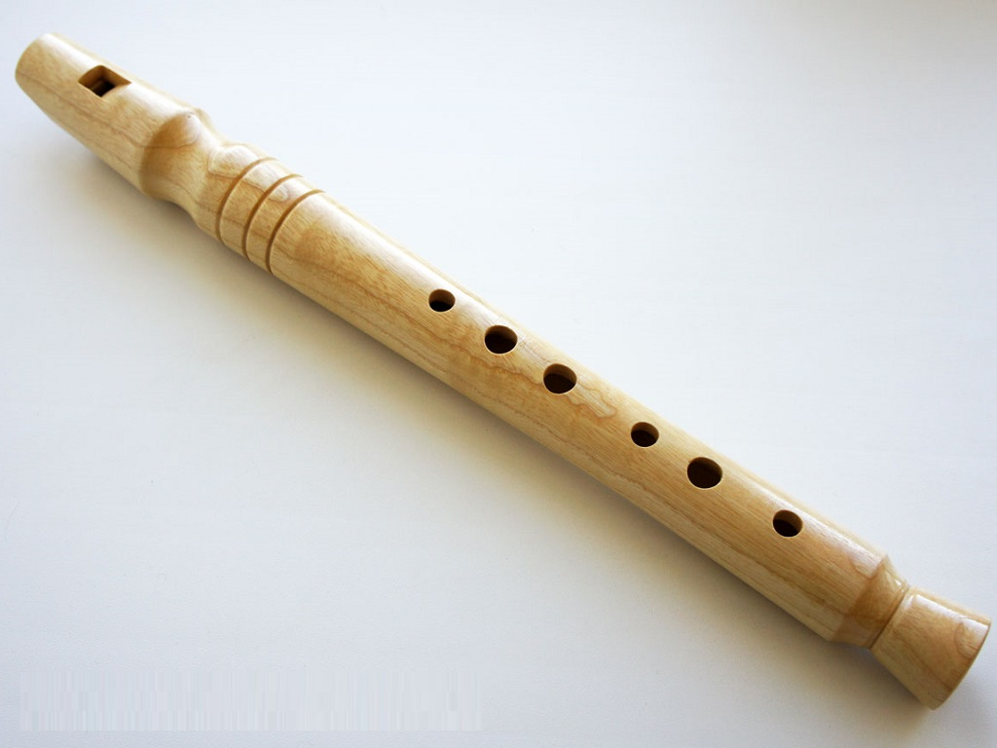
свирель

Slide 9
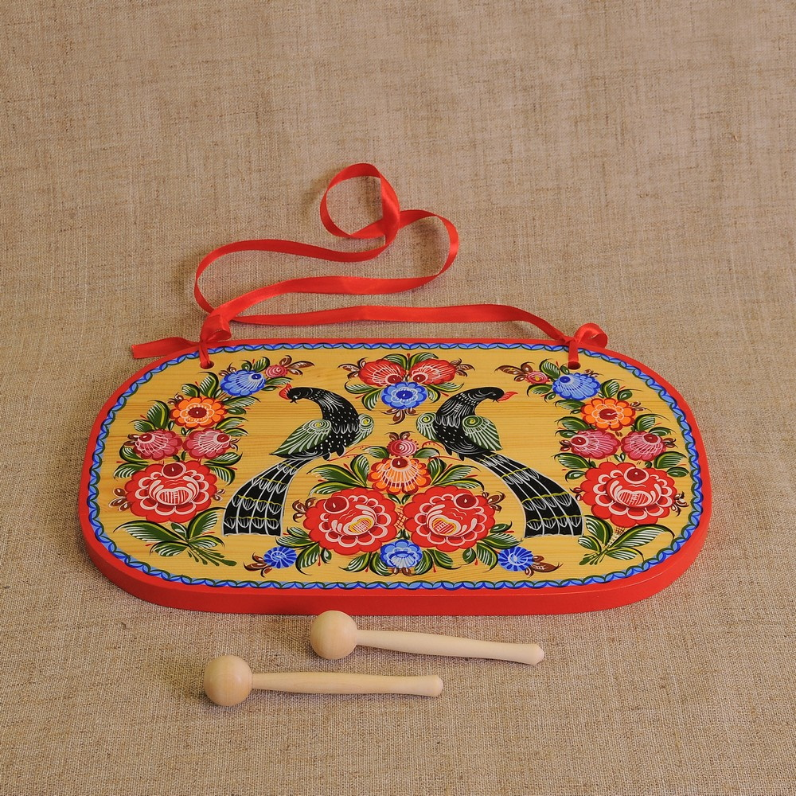
Пастуший барабан

Slide 10
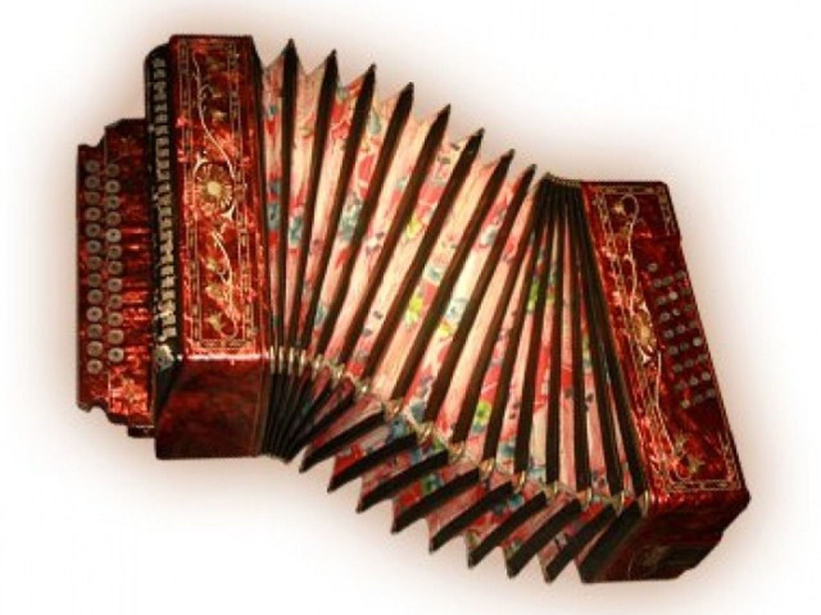
гармошка

Slide 11
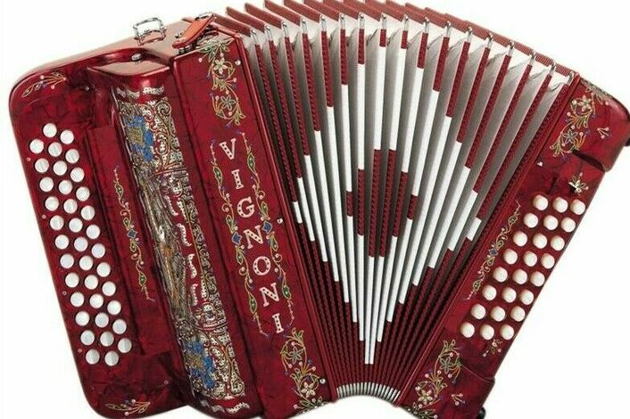
баян

